Slide 1
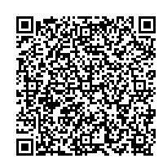
1/２２
開催
令和５年度新ビジネスチャレンジ事業
参加費
無料
基礎からのプレスリリース・ＰＲ
申込フォームまたはＦＡＸからお申込みください。
申込フォーム
下記URLまたはQRコードからお申込みください。
https://apply.e-tumo.jp/pref-ibaraki-u/offer/offerList_detail?tempSeq=50311
申込先QRコード▶
セミナー申込書（Fax用）：029-293-8029
下表にご記入のうえ、ご送信ください。
○
○
会社名 団体名
住所
参加者① | 役職 | 氏名
 | 電話
 | 電子メール
参加者② | 役職 | 氏名
 | 電話
 | 電子メール
参加者③ | 役職 | 氏名
 | 電話
 | 電子メール
ご提供いただいた個人情報は、セミナー関連の連絡やサービス提供のために利用いたします。
【申込み・お問合せ先】
茨城県産業技術イノベーションセンター 新ビジネス支援グループ
TEL：０２９－２９３－７４９５（直） FAX：０２９－２９３－８０２９
ホームページ https://www.itic.pref.ibaraki.jp/ Mail：business2@itic.pref.ibaraki.jp 担当：関谷、富田、大城

